Slide 1
«Почему гуси не намокают»
Исследование ученика 2 «А» класса
Кондратьева Дениса
МБОУ «СОШ № 2 г. Строитель»

Slide 2
Задачи исследования
Цель исследования
Узнать, почему гуси не намокают?
1. Изучить литературные источники.
2. Провести наблюдение за жизнью птиц.
3. Провести исследования.
4. На основе полученных от исследования данных ответить на вопрос.

Slide 3
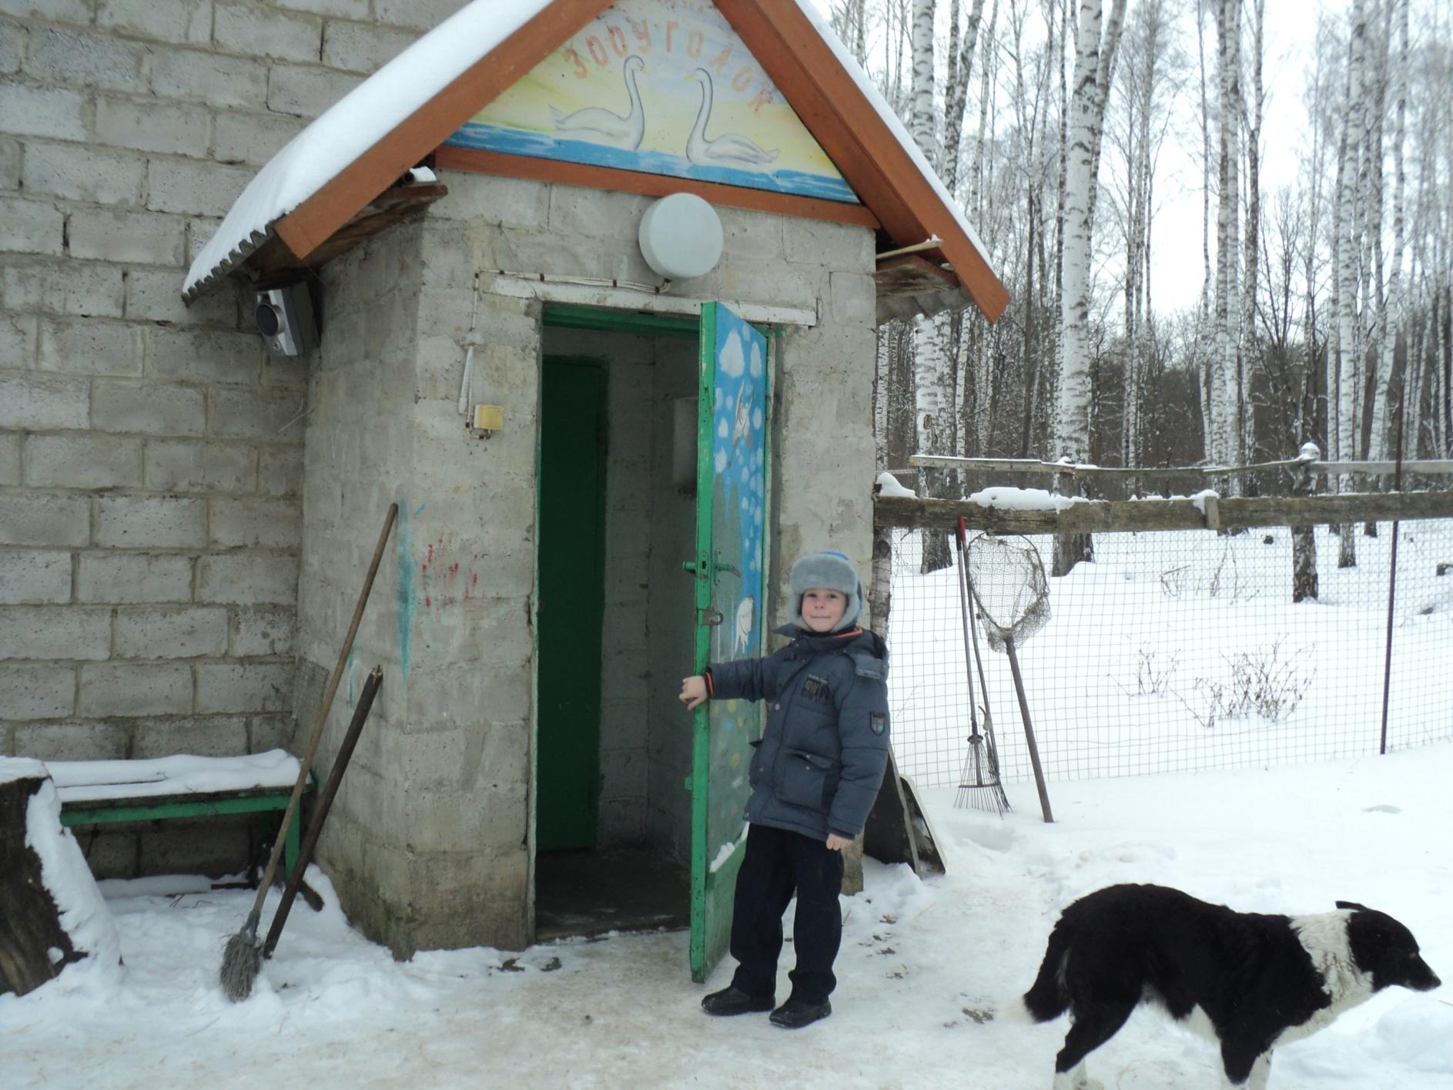
Гипотеза
Предположим , что вода стекает с домашних птиц потому, что перья плотно прилегают друг к другу и не пропускают воду.

Slide 4
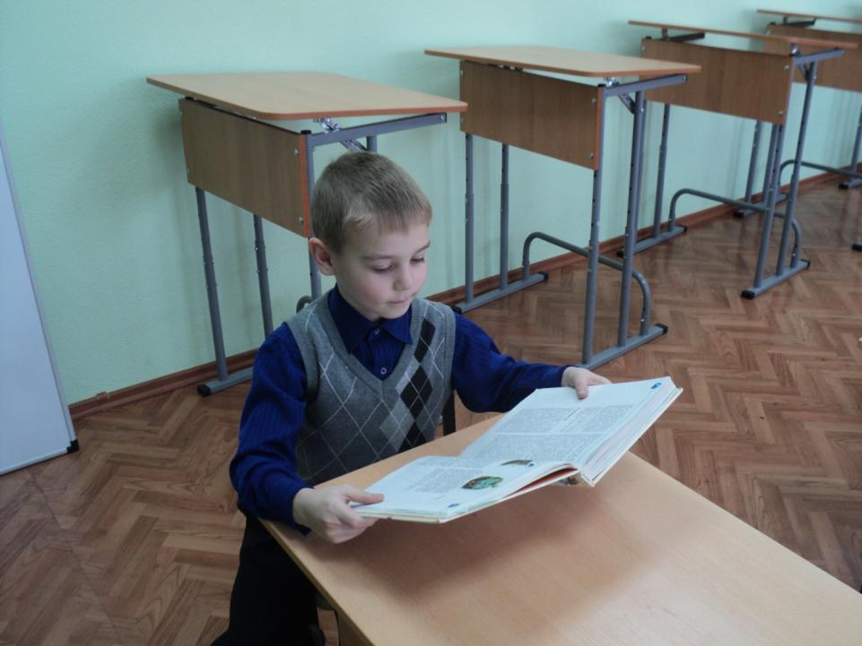
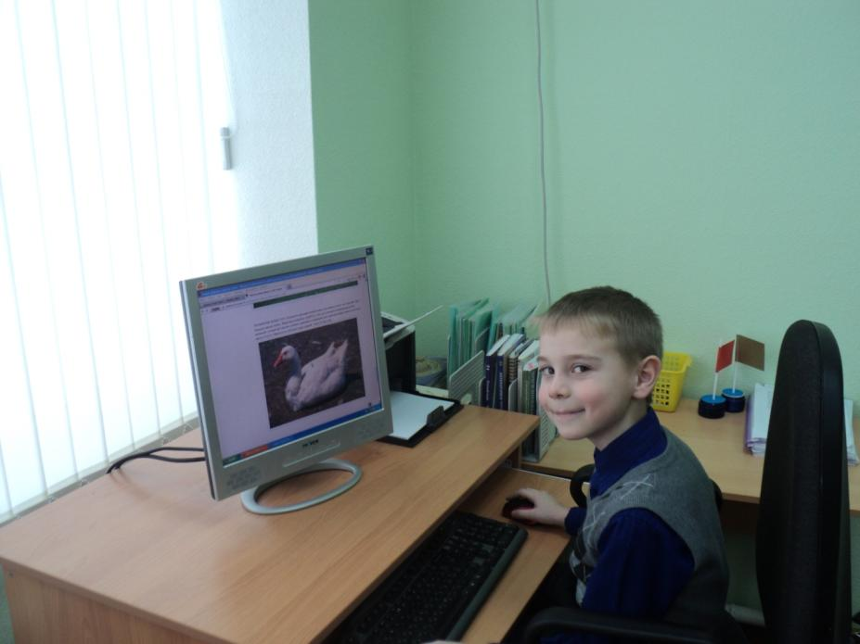
Исследование №1

Slide 5
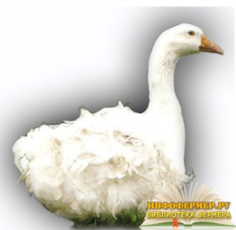
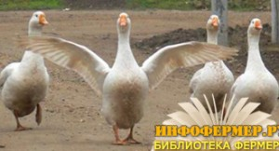
Курчавый гусь
Крупный серый гусь
Псковский гусь

Slide 7
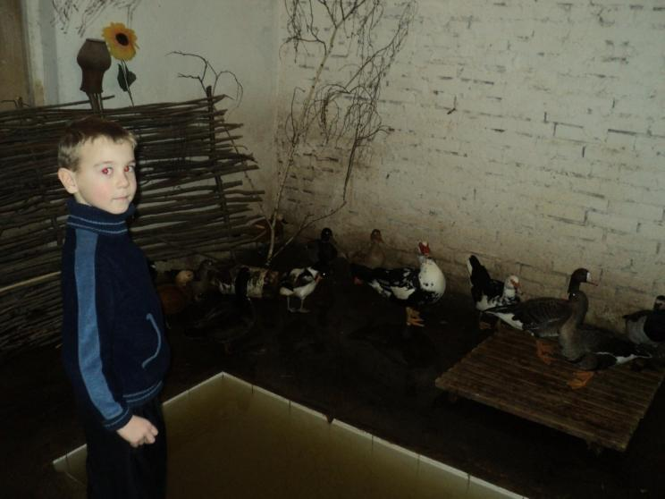
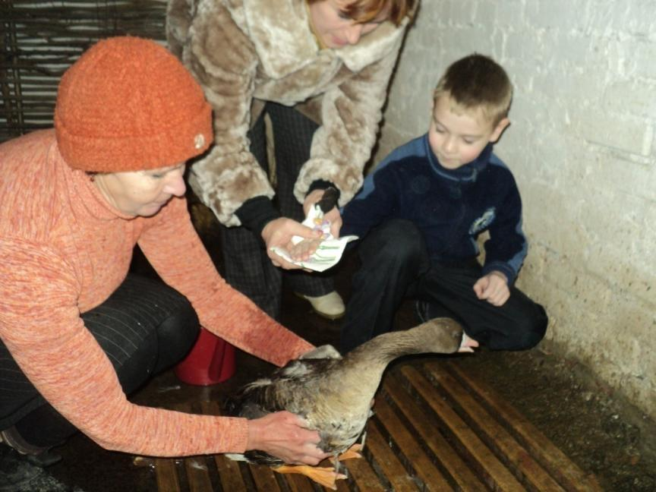
Исследование №2

Slide 8
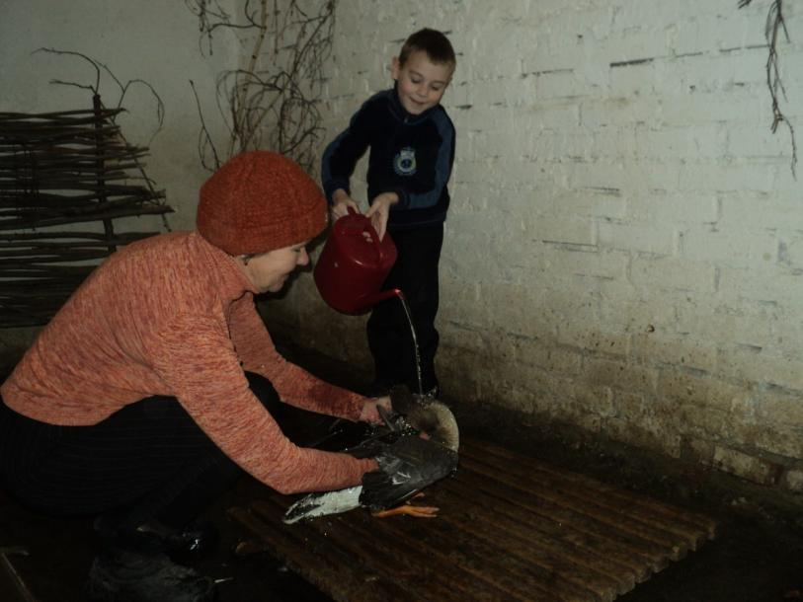
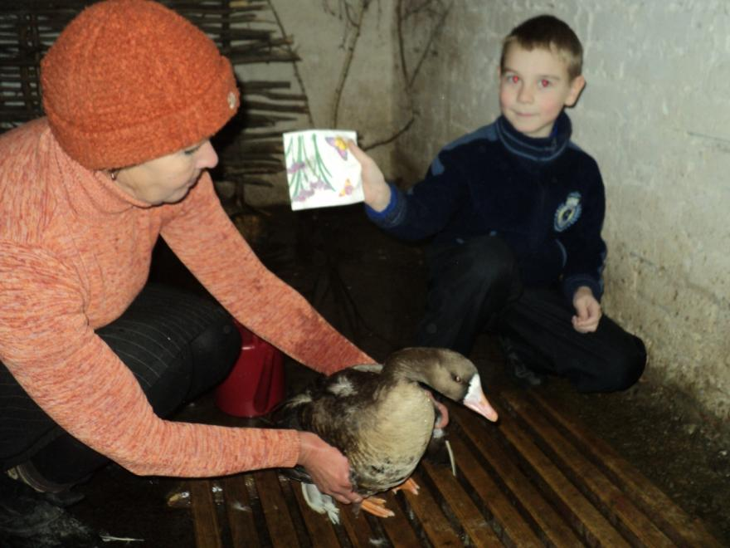
Эксперимент №1

Slide 9
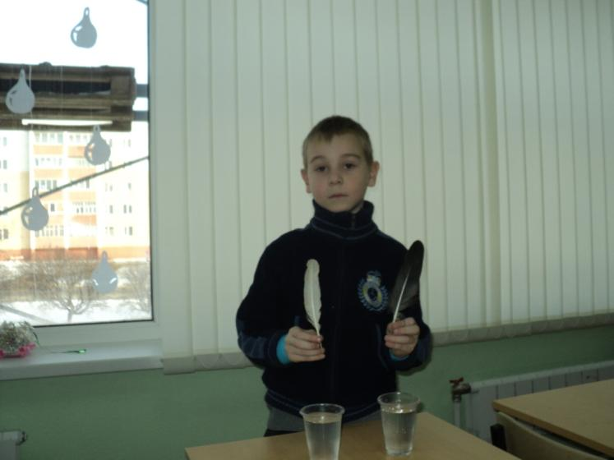
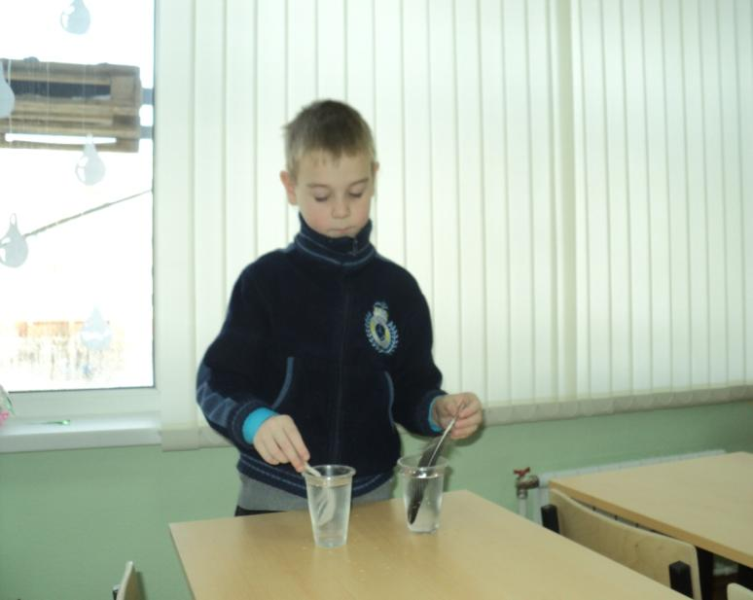
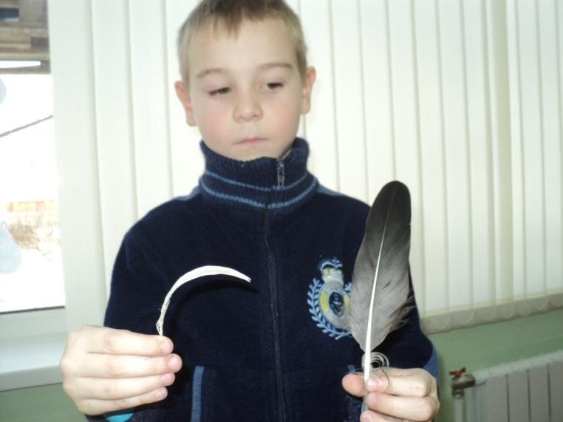
Эксперимент №2
1
2
3

Slide 10
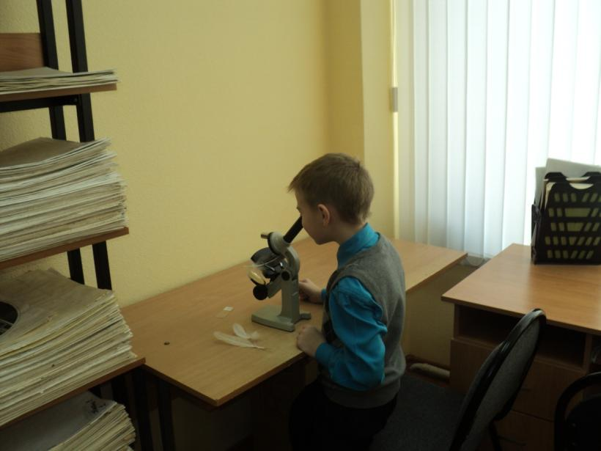
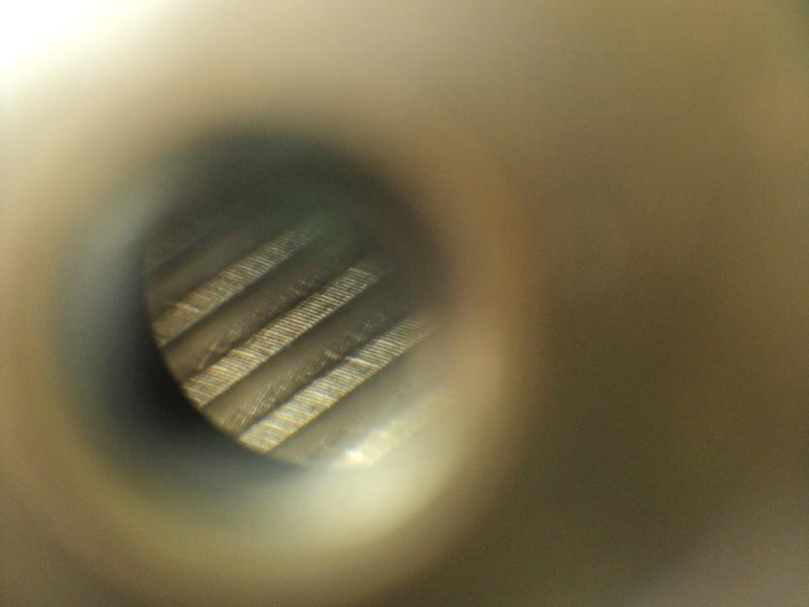
Исследование №3

Slide 11
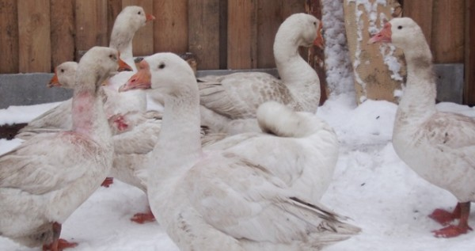
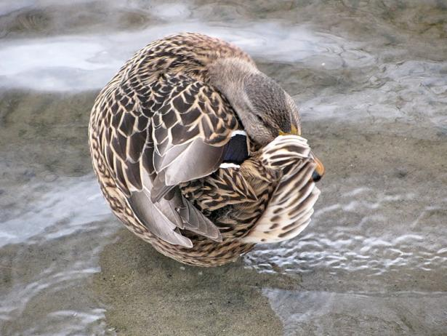
Исследование №4

Slide 12
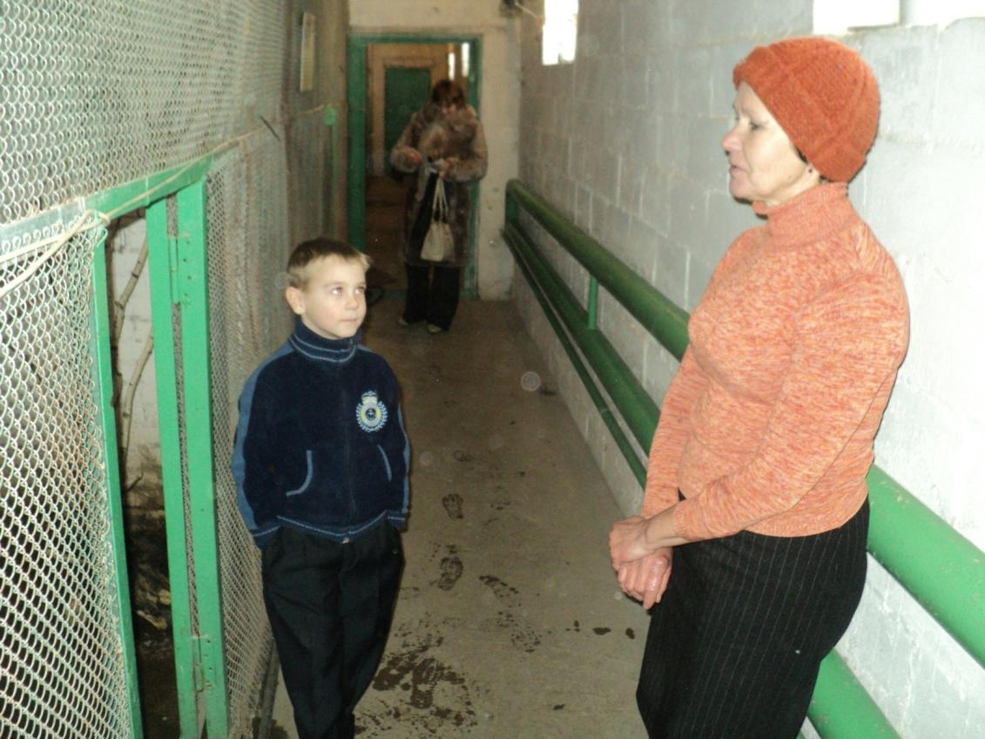
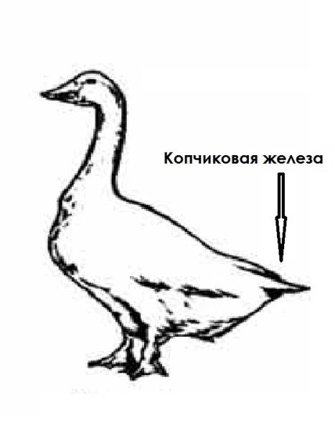

Slide 13
Выводы:
Мы установили, что секрет гусиной сухости состоит в жироподобном веществе, выделяемым копчиковой железой.

Slide 14
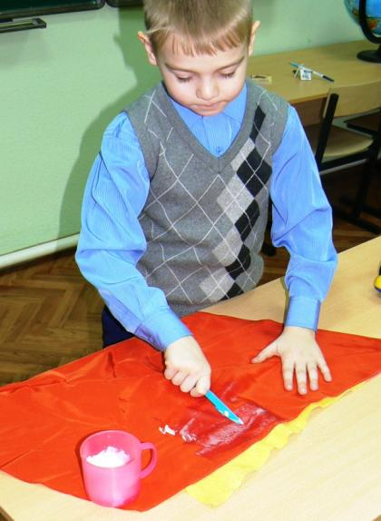
Эксперимент №3

Slide 16
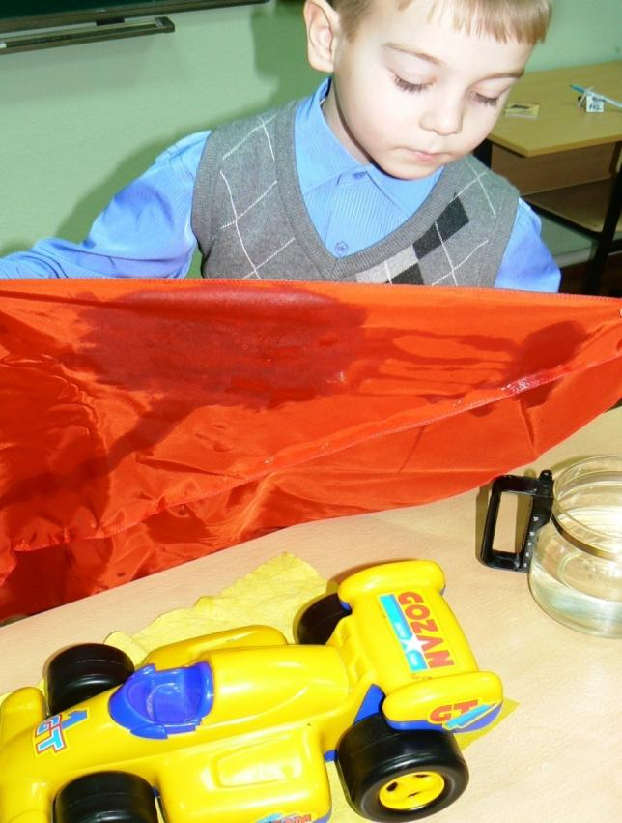

Slide 17
Спасибо за внимание!

